Slide 1
CHAPITRE III
Méthode du Simplexe

Slide 2
Introduction
La résolution graphique ne concerne que des problèmes avec deux variables alors que les problèmes réels peuvent en avoir plusieurs milliers, voire plusieurs centaines de milliers.
Dans ce chapitre, nous allons illustrer le principe d’un algorithme de résolution: l’algorithme simplexe
Cet algorithme est du à Dantzig 1947

Slide 3
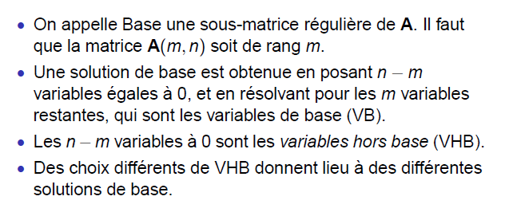
Base et Solutions de base

Slide 4
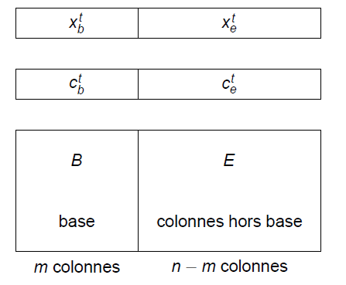
Représentation

Slide 5
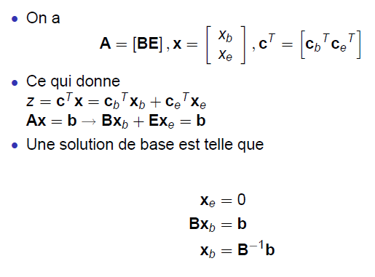
Représentation matricielle

Slide 6
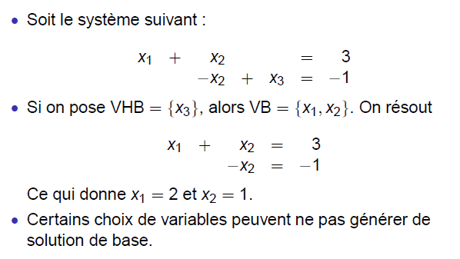
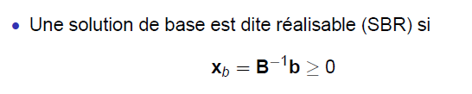
Exemple

Slide 7
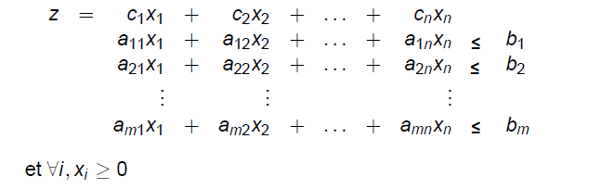
Algorithme du simplexe
Soit le programme linéaire:

Slide 8
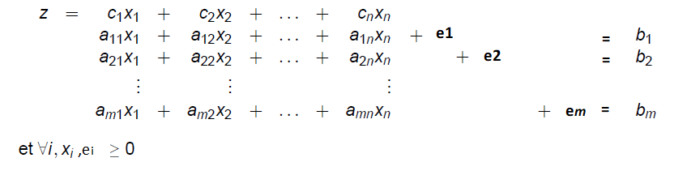
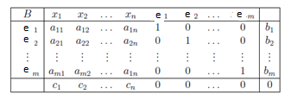
Algorithme simplexe
Étape 0: écrire le programme linéaire sous forme standard puis construire le tableau initial.
-Programme linéaire sous forme standard
-Tableau initial
La base initiale de l’espace colonne sera {e1, e2, …, em}, e1= b1, e2=b2, …, em=bm
les autres variables seront égales à 0 (x1=x2=…=xn=0) ce qui correspond au point de départ x=(0, 0, …, 0)

Slide 9
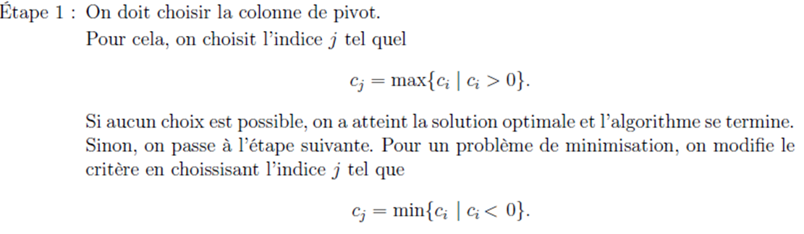
Algorithme du Simplexe
C’est la variable à introduire dans la base

Slide 10
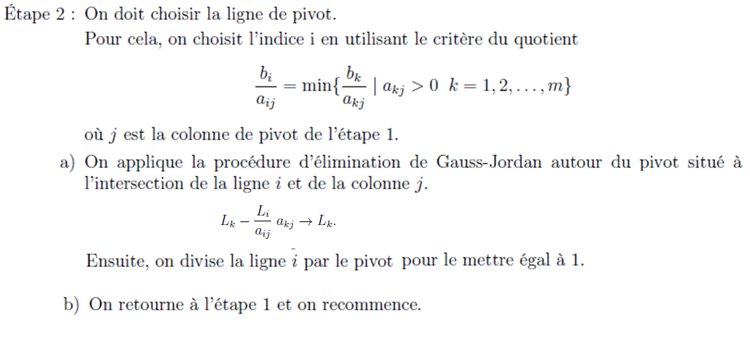
Algorithme du Simplexe
C’est la variable qui sort de la base

Slide 11

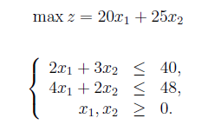
Exemple

Slide 12
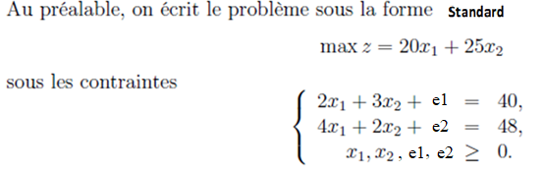
Exemple
Etape 0

Slide 13
Exemple
Etape 0 (suite)
On forme le tableau initial T
Les variables de base sont {e1, e2} et la solution de base est (0, 0, 40, 48) ce qui correspond à l’origine dans le plan.
B | x1 x2 e1 e2
e1 e2 | 2 3 1 0 4 2 0 1 | 40 48
 | 20 25 0 0

Slide 14
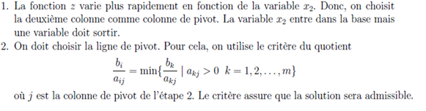
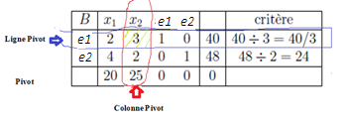
Exemple

Slide 15

Exemple
Ligne pivot= Li
L1
L2
akj=2
L3
Pivot=aij
Li=Li/aij (L1=L1/pivot)
On applique l’élimination de gauss jordan
(Ligne de pivot
Est divisée par le pivot)
B | x1 x2 e1 e2
x2 e2 | 2/3 1 1/3 0 8/3 0 -2/3 1 | 40/3 64/3
T[2,1]=4-(2/3)*2=8/3
T[2,2]=2-(3/3)*2=0
L2=L2-L1/pivot*a2,2
T[2,3]=0-(1/3)*2=-2/3
T[2,4]=1-(0/3)*2=1
T[2,5]=48-(40/3)*2=-2/3

Slide 16
Exemple
Ligne pivot= Li
akj=25
Pivot=aij
On applique l’élimination de gauss jordan
Li=Li/aij
(Ligne de pivot
Est divisée par le pivot)
B | x1 x2 e1 e2
x2 e2 | 2/3 1 1/3 0 8/3 0 -2/3 1 | 40/3 64/3
 | 10/3 0 -25/3 0 | -1000/3
T[3,1]=20-(2/3)*25=10/3
T[3,2]=25-(3/3)*25=0
T[3,3]=0-(1/3)*25=-25/3
L3=L3-L1/pivot*a3,2
T[3,4]=0-(0/3)*25=0
T[3,5]=0-(40/3)*25=-1000/3
La solution de base sera x2=40/3, e2=64/3 et Z=1000/3

Slide 17
Exemple
Colonne pivot
akj pour L1=2/3
B | x1 x2 e1 e2
x2 e2 | 2/3 1 1/3 0 8/3 0 -2/3 1 | 40/3 64/3
 | 10/3 0 -25/3 0 | -1000/3
Critère
(40/3)/(2/3)=20
Ligne pivot
8/3
(64/3)/(8/3)=8
e2 va sortir de la base
Pivot
On choisit la première colonne car x1 est la seule
Variable qui augmente Z donc x1 va entrer dans la base
akj pour L3=10/3
La nouvelle base sera B={x2, x1}

Slide 18
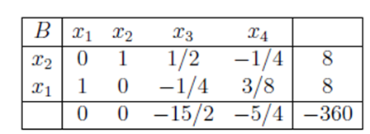
Exemple
En appliquant le même calcul:
Li=Li/pivot , i=2
Lk=Lk-Li/pivot*akj , k=1,3
On obtient le tableau suivant:
L’algorithme se termine ici car tous les coefficients des colonnes x1, x2, e1 et e2 sont négatifs.
Donc on ne peut pas augmenter davantage la fonction économique Z.
La solution optimale sera: x1=8, x2=8, e1=e2=0 et Z=360
Ce qui correspond au sommet (8,8) dans le plan.
Le signe – dans le coin inférieur droit est dû au fait que l’on avait initialement ajouter la ligne
C^{t}X-Z=0. Donc à la fin on aura –Z=-360

Slide 19
Méthode de deux phases
Soit le système linéaire :
Max Z= x₁+ 2x₂
s.c. 2x₁ +x₂ >=2
x₁ + 2x₂ >=2
x₁+ x₂<=3
x₁, x₂ >=0
On veut résoudre le système ci-dessus par la méthode de simplexe

Slide 20
Méthode de deux phases
On réécrit le système linéaire sous la forme standard
Forme standard :
Max Z= x₁+ 2x₂
s.c. 2x₁ +x₂ – e₁=2
x₁ + 2x₂ – e₂=2
x₁+ x₂ + e₃=3
x₁, x_{2,} e₁, e₂, e₃ >=0
Si on considère Base={e₁ , e₂ , e₃ } , la solution de base (e₁ = -2, e₂ = -2, e₃=3) n’est pas réalisable car: e₁ et e₂ sont négatives.
Solution: recherche d’une base réalisable

Slide 21
Méthode de deux phases
Résolution de problème auxiliaire
On ajoute des variables artificielles sur les contraintes où c’est nécessaire c’est-à-dire sur les contraintes où les variables d’écart sont précédées du signe –
On minimise ensuite la somme des variables artificielles afin de les rendre nulles
Min Z’=a₁ + a₂
s.c. 2x₁ +x₂ – e₁ + a₁ =2
x₁ + 2x₂ – e₂ + a₂ =2
x₁+ x₂ + e₃=3
x₁, x_{2,} e₁, e₂, e₃ , a₁ , a₂ >=0
Base={a₁ , a₂ , e₃}, solution de base est a₁ =2, a₂ =2, e₃=3, x₁ =x₂ =e₁ = e₂ =0
On résout le problème avec cette base de départ. Si on trouve a₁ = a₂=0 (hors-base) alors on a une base réalisable formée par 3 variables du problème de départ

Slide 22
Méthode de deux phases
Phase 1
–Résolution du problème auxiliaire
–Si les variables artificielles se sont annulées
Alors on a une base de départ pour le problème initial, aller en phase 2
Sinon le problème initial n’a pas de solution réalisable (domaine vide) STOP
•Phase 2
–Résoudre le problème initial en partant de la base trouvée en phase 1

Slide 23
Méthode de deux phases
Phase 1
Min Z’=a₁ + a₂
s.c. 2x₁ +x₂ – e₁ + a₁ =2
x₁ + 2x₂ – e₂ + a₂ =2
x₁+ x₂ + e₃=3
x₁, x_{2,} e₁, e₂, e₃ , a₁ , a₂ >=0
Base | X1 | x2 | e1 | e2 | e3 | a1 | a2 | b | critère
a1 | 2 | 1 | -1 | 0 | 0 | 1 | 0 | 2
a2 | 1 | 2 | 0 | -1 | 0 | 0 | 1 | 2
e3 | 1 | 1 | 0 | 0 | 1 | 0 | 0 | 3
-Z | 1 | 2 | 0 | 0 | 0 | 0 | 0 | 0
-Z’ | 0 | 0 | 0 | 0 | 0 | 1 | 1 | 0
L1
L2
L3
L4
L5
Il faut enlever les coefficients des variables artificielles de la ligne qui représente la fonction Z’ (ligne verte), pour cela on fait: L5=L5-L1 pour éliminer le coefficient de a1 et L5=L5-L2 pour éliminer le coefficient de q2

Slide 24
Méthode de deux phases
Phase 1
L5=L5-L1
Base | X1 | x2 | E1 | e2 | e3 | a1 | a2 | b | critère
a1 | 2 | 1 | -1 | 0 | 0 | 1 | 0 | 2
a2 | 1 | 2 | 0 | -1 | 0 | 0 | 1 | 2
e3 | 1 | 1 | 0 | 0 | 1 | 0 | 0 | 3
-Z | 1 | 2 | 0 | 0 | 0 | 0 | 0 | 0
-Z’ | 0 | 0 | 0 | 0 | 0 | 1 | 1 | 0
L1
L2
L3
L4
L5
Base | X1 | x2 | e1 | e2 | e3 | a1 | a2 | b | critère
a1 | 2 | 1 | -1 | 0 | 0 | 1 | 0 | 2
a2 | 1 | 2 | 0 | -1 | 0 | 0 | 1 | 2
e3 | 1 | 1 | 0 | 0 | 1 | 0 | 0 | 3
-Z | 1 | 2 | 0 | 0 | 0 | 0 | 0 | 0
-Z’ | -2 | -1 | 1 | 0 | 0 | 0 | 1 | -2
L1
L2
L3
L4
L5

Slide 25
Méthode de deux phases
Phase 1
L5=L5-L2
Base | X1 | x2 | e1 | e2 | e3 | a1 | a2 | b | critère
a1 | 2 | 1 | -1 | 0 | 0 | 1 | 0 | 2
a2 | 1 | 2 | 0 | -1 | 0 | 0 | 1 | 2
e3 | 1 | 1 | 0 | 0 | 1 | 0 | 0 | 3
-Z | 2 | 1 | 0 | 0 | 0 | 0 | 0 | 0
-Z’ | -2 | -1 | 1 | 0 | 0 | 0 | 1 | -2
L1
L2
L3
L4
L5
Base | X1 | x2 | e1 | e2 | e3 | a1 | a2 | b | critère
a1 | 2 | 1 | -1 | 0 | 0 | 1 | 0 | 2
a2 | 1 | 2 | 0 | -1 | 0 | 0 | 1 | 2
e3 | 1 | 1 | 0 | 0 | 1 | 0 | 0 | 3
-Z | 1 | 2 | 0 | 0 | 0 | 0 | 0 | 0
-Z’ | -3 | -3 | 1 | 1 | 0 | 0 | 0 | -4
L1
L2
L3
L4
L5

Slide 26
Méthode de deux phases
Phase 1
On a un problème de minimisation donc la règle de choisir la variable entrante se diffère de celle du problème de
Maximisation. Maintenant on doit choisir la variable qui a le plus petit coefficient négatif.
Dans notre exemple le choix est arbitraire car x1 et x2 ont le même coefficient.
Tableau
initial
Base | X1 | x2 | e1 | e2 | e3 | a1 | a2 | b | critère
a1 | 2 | 1 | -1 | 0 | 0 | 1 | 0 | 2 | 2/2=1
a2 | 1 | 2 | 0 | -1 | 0 | 0 | 1 | 2 | 2/1=2
e3 | 1 | 1 | 0 | 0 | 1 | 0 | 0 | 3 | 3/1=3
-Z | 1 | 2 | 0 | 0 | 0 | 0 | 0 | 0
-Z’ | -3 | -3 | 1 | 1 | 0 | 0 | 0 | -4
a1 va
sortir
de base
x1 va rentrer en base

Slide 27
Méthode de deux phases
Phase 1
Base | X1 | x2 | e1 | e2 | e3 | a1 | a2 | b | critère
a1 | 2 | 1 | -1 | 0 | 0 | 1 | 0 | 2 | 2/2=1
a2 | 1 | 2 | 0 | -1 | 0 | 0 | 1 | 2 | 2/1=2
e3 | 1 | 1 | 0 | 0 | 1 | 0 | 0 | 3 | 3/1=3
-Z | 1 | 2 | 0 | 0 | 0 | 0 | 0 | 0
-Z’ | -3 | -3 | 1 | 1 | 0 | 0 | 0 | -4
Itération 1
Ligne pivot
Colonne pivot
Puisque x₁ et x₂ ont le même coefficient le choix entre les deux variables est donc arbitraire
Nouvelle base B={x₁ , a₂ , e₃ }
Base | x1 | x2 | e1 | e2 | e3 | a2 | b | critère
x1 | 1 | 1/2 | -1/2 | 0 | 0 | 0 | 1
a2 | 0 | 3/2 | 1/2 | -1 | 0 | 1 | 1
e3 | 0 | 1/2 | 1/2 | 0 | 1 | 0 | 2
-Z | 0 | 3/2 | 1/2 | 0 | 0 | 0 | -1
-Z’ | 0 | -3/2 | -1/2 | 1 | 0 | 0 | -1

Slide 28
Méthode de deux phases
Phase 1
Itération 2
Base | x1 | x2 | e1 | e2 | e3 | a2 | b | critère
x1 | 1 | 1/2 | -1/2 | 0 | 0 | 0 | 1 | 1/(1/2)=2
a2 | 0 | 3/2 | 1/2 | -1 | 0 | 1 | 1 | 1/(3/2)=2/3
e3 | 0 | 1/2 | 1/2 | 0 | 1 | 0 | 2 | 2/(1/2)=4
-Z | 0 | 3/2 | 1/2 | 0 | 0 | 0 | -1
-Z’ | 0 | -3/2 | -1/2 | 1 | 0 | 0 | -1
a2 va
sortir de base
x2 va rentrer en base
Base | x1 | x2 | e1 | e2 | e3 | b
x1 | 1 | 0 | -2/3 | 1/3 | 0 | 2/3
x2 | 0 | 1 | 1/3 | -2/3 | 0 | 2/3
e3 | 0 | 0 | 1/3 | 1/3 | 1 | 5/3
-Z | 0 | 0 | 0 | 1 | 0 | -2
-Z’ | 0 | 0 | 0 | 0 | 0 | 0
Nouvelle base={x₁ , x2 , e₃ },
Condition d’arrêt: tous les coefficients dans Z’ >=0
Toutes les variables artificielles sont
Éliminées donc on passe à la phase 2

Slide 29
Méthode de deux phases
Phase 2
Itération 1
Base | x1 | x2 | e1 | e2 | e3 | b | Critère
x1 | 1 | 0 | -2/3 | 1/3 | 0 | 2/3 | (2/3)/(1/3)=2
x2 | 0 | 1 | 1/3 | -2/3 | 0 | 2/3 | -
e3 | 0 | 0 | 1/3 | 1/3 | 1 | 5/3 | (5/3)/(1/3)=5
-Z | 0 | 0 | 0 | 1 | 0 | -2
x1 va
sortir de base
e2 va rentrer en base
Base | x1 | x2 | e1 | e2 | e3 | b
e2 | 3 | 0 | -2 | 1 | 0 | 2
x2 | 2 | 1 | -1 | 0 | 0 | 2
e3 | -1 | 0 | 1 | 0 | 1 | 1
-Z | -3 | 0 | 2 | 0 | 0 | -4
Nouvelle base={e2 , x2 , e₃ },

Slide 30
Méthode de deux phases
Phase 2
Itération 2
Base | x1 | x2 | e1 | e2 | e3 | b | critère
e2 | 3 | 0 | -2 | 1 | 0 | 2 | -
x2 | 2 | 1 | -1 | 0 | 0 | 2 | -
e3 | -1 | 0 | 1 | 0 | 1 | 1 | 1/1
-Z | -3 | 0 | 2 | 0 | 0 | -4
e3 va
sortir de base
e1 va rentrer en base
Base | x1 | x2 | e1 | e2 | e3 | b
e2 | 1 | 0 | 0 | 1 | 2 | 4
x2 | 1 | 1 | 0 | 0 | 1 | 3
e1 | -1 | 0 | 1 | 0 | 1 | 1
-Z | -1 | 0 | 0 | 0 | -2 | -6
Nouvelle base={e2 , x2 , e1 },
Condition d’arrêt: tous les coefficients dans Z sont<=0
Donc la solution est optimale
e2=4, x2=3, e1=1 et Z=6

